Slide 1
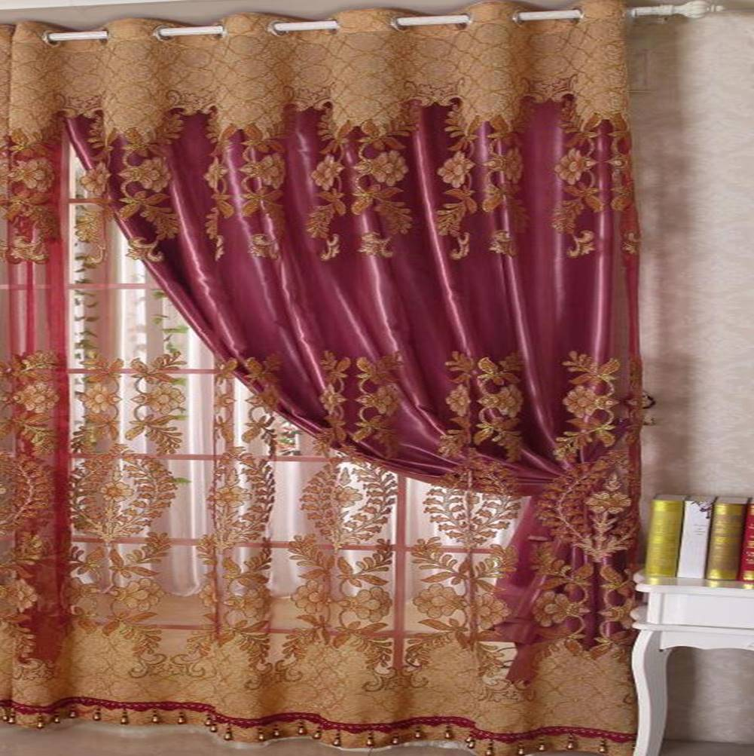
স্বাগতম

Slide 2
পরিচিতি
মোঃ গোলাম সরোয়ার সহকারী শিক্ষক (কম্পিউটার) দক্ষিণ খাওক্ষীর মেহেদীয়া দাখিল মাদ্রাসা ডাকঘরঃ আমিরাবাদ, উপজেলাঃ নলছিটি, জেলাঃ ঝালকাঠী
শ্রেণিঃ ১০ম
বিষয়ঃ বাংলা ১ম পত্র
সময়ঃ ৫০ মিনিট
উপস্থিতিঃ ৪৮ জন

Slide 3
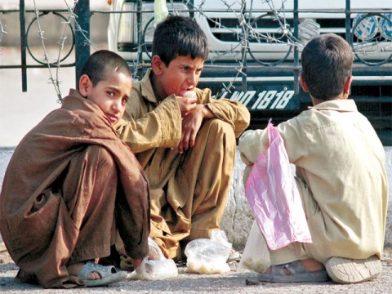
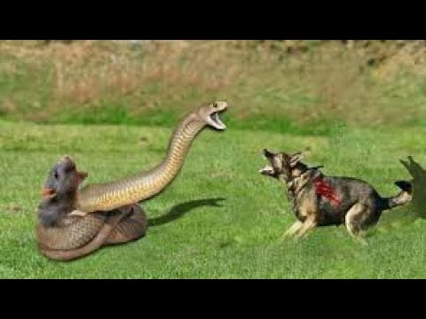
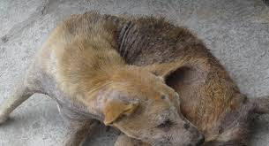
নিম্ন প্রদর্শিত ছবিগুলো লক্ষ্য কর
সর্বশেষে কুকুরটির কি অবস্থা হয়েছে?
নিয়তি
হুমায়ূন আহমেদ

Slide 4
শিখনফল
লেখক পরচিতি বলতে পারবে।
নুতান শব্দার্থ লিখতে পারবে।
নিয়তি গল্পের বিষয়বস্তু বলতে পারবে।
জগদলের পরিবেশ সর্ম্পকে বলতে পারবে ।

Slide 5
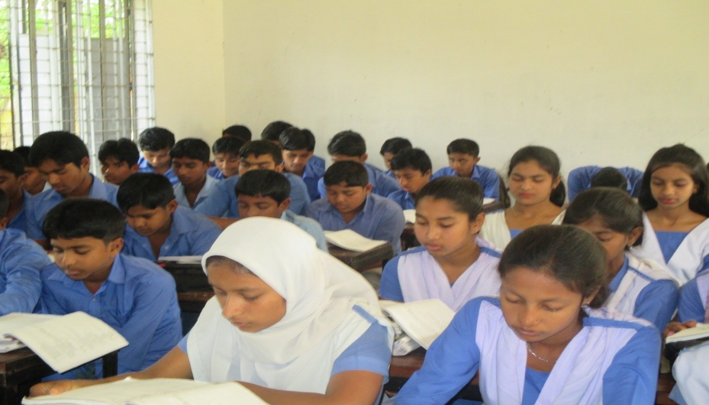
নিরব পাঠ
সকলে নিরবে লেখক পরিচয় পড়।

Slide 6
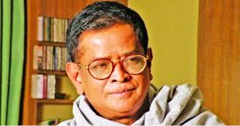
লেখক পরিচিতি
জন্ম কত সালে কোথায় ?
কত সালে মাধ্যমিক ও উচ্চমাধ্যমিক পাশ করে
দুটি উল্লেখযোগ্য গ্রন্থের নাম?
তিনি কত খানা গ্রন্থ রচনা করেন?
পিতা ও মাতার নাম কী?
তিনি কোন বিষয়ে লেখা পড়া করেন?
তিনি পরলোগমন করে কত সালে?
১৩ নভেম্বর ১৯৪৮, নেত্রকোনায়
২০১২ সালের ১৯ জুলাই
ফয়জার রহমান আহমেদ, আয়শা ফয়েজ
১৯৬৫, ১৯৬৭
রসায়ন
নন্দিত নরকে আগুনের পরশমনি
প্রায় ২০০টি

Slide 7
নিচে কিছু কঠিন শব্দের উচ্চারণ ও অর্থ দেওয়া হলো
অদ্ভুত
অদভুত
অসাধারণ
রোমাঞ্চকর
রোমানচোকর
শিহরণ জাগায় এমন
যন্ত্রণা
যনত্রোনা
ব্যাথা
চাতাল
চাতাল
উঠান

Slide 8
আদর্শ পাঠ
১৭৮ পৃষ্ঠা

Slide 9
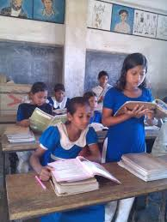
সরবপাঠ

Slide 10
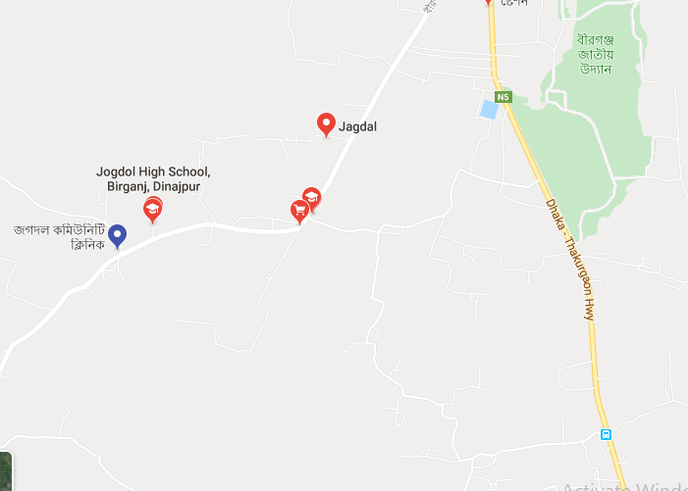
জগদল
জগদল
জগদলের অবস্থান

Slide 11
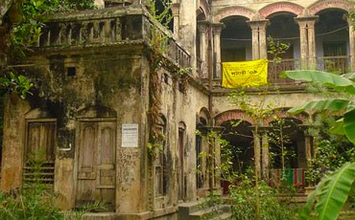
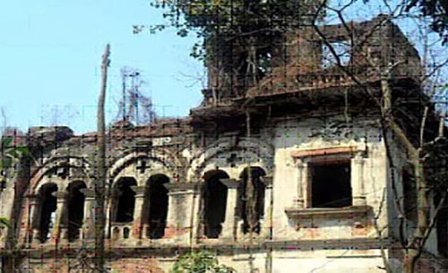
জগদলের মহারাজার বাড়ী যেখানে লেখক তার পরিবারসহ কিছু দিন ছিল।

Slide 12
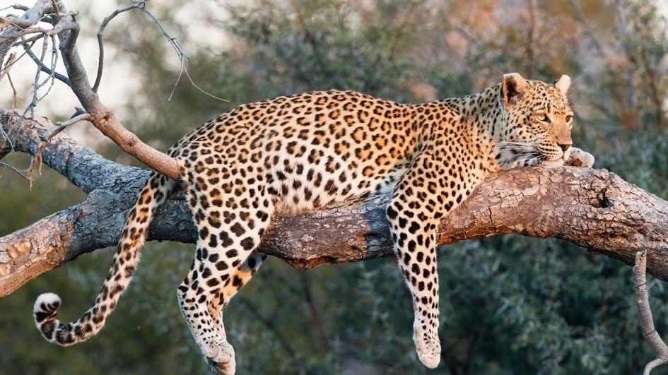
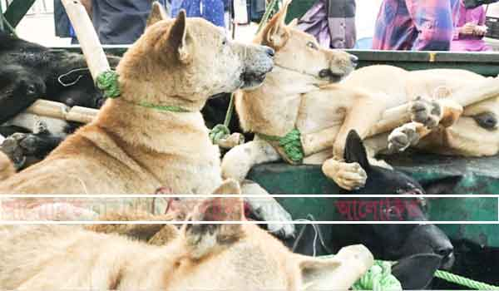
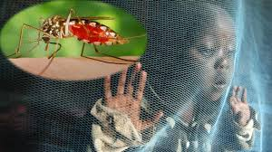
বনে বাঘ ছিল, বাঘের ভয়ে সবসময় বন্দুক নিয়া চলাফেরা করতো

Slide 13
একক কাজ
১। মহারাজার বাড়ীটি কেমন ছিল?
২। কাঁধে বন্দুক নিয়ে চলতেন কেন?
৩। জাগদলে কোন রোগের প্রকপ ছিল?
4। ম্যালেরিয়ার জন্য প্রতি রবিবার কি খাচ্ছে?

Slide 14
মহারাজা ইন্ডিয়াতে চলে যাওয়ার সময় বেঙ্গল টাইগার ছাড়া সবগুলো কুকুর নিয়া যায়। কারন কুকুরটি রাজবাড়ী ছেড়ে যেতে রাজি নয়।

Slide 15
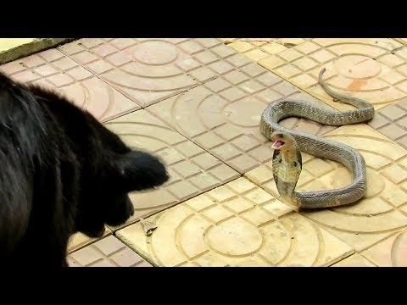
রোধ গায়ে মাখে ও খেলা করে
বেঙ্গল টাইগার

Slide 16
কুকুরটি সাপকে মেরে ফেলে এবং সাপটি কুকুরটিকে কামর দেয় কিন্তু মরে না।
সাপের কামরে কুকুরটি পচেগলে যাচ্ছে।

Slide 17
কুকুরের কষ্ট সহ্য করতে না পেরে বাবা গুলি করে কুকুরটিকে মারলেন।

Slide 18
দলীয় কাজ
লাল দলঃ কেন বিশ্বস্ত কুকুরকে গুলি করে মারা হল? ব্যাখ্যা কর।
সবুজ দলঃ নিয়তি গল্পের সারর্মম লেখ।

Slide 19
মূল্যায়ন
জগদলে
লেখকের স্বপ্নময় দিনগুলো কেটেছে কোথায়?
ম্যালেরিয়ায় মৃত্যু
জগদলের নৈমিত্তিক ব্যাপার কি ছিল?
ম্যালেরিয়ার প্রতিষেধক হিসাবে লেখকেরা প্রতি রবিবার কি খাচ্ছে
পাঁচ গ্রেন কুইনাইন
কুকুরটির নাম কি ছিল?
বেঙ্গল টাইগার

Slide 20
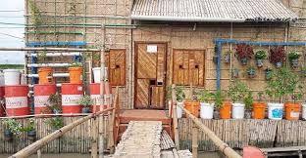
বাড়ির কাজ
‘’মহারাজের রুচি দেখে মুগ্ধ হতে হয়’’ -কথাটি কে এবং কেন বলেছিল?
সে বিষয়ে ১০ বাক্যে একটি অনুচ্ছেদ লিখে আনবে।

Slide 21
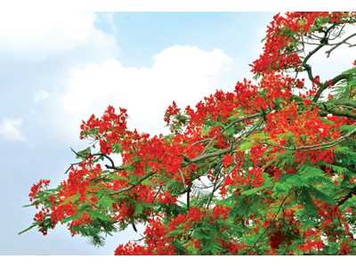
ধন্যবাদ সকলকে

